Slide 1
Les substances dangereuses

Slide 2

















Produits chimiques

Slide 3
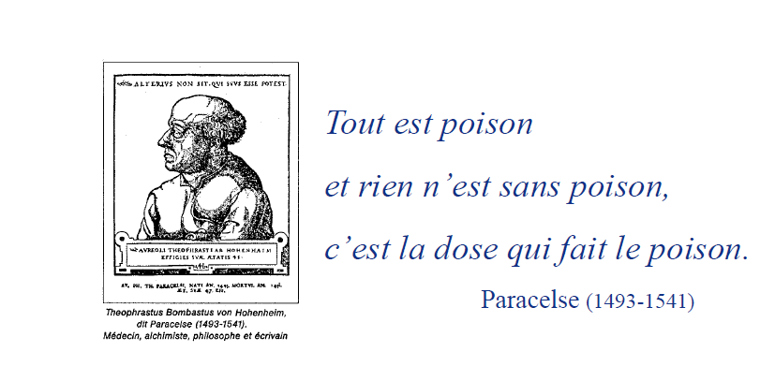
Produits chimiques

Slide 4
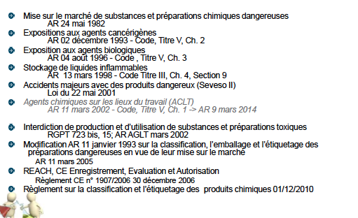
Agents chimiques dangereux

Slide 5
Agents chimiques dangereux
Gestion des risques chimiques, point de vue de la législation :
AR du 11 mars 2002 relatif à la protection de la santé et de la sécurité des travailleurs contre les risques liés à des agents chimiques sur le lieu de travail

Slide 6
Agents chimiques dangereux
Législation :
AR du 11 mars 2002 relatif à la protection de la santé et de la sécurité des travailleurs contre les risques liés à des agents chimiques sur le lieu de travail
Section I - Champs d’application et définitions
Art.3 AR s’applique lorsque des agents chimiques qui présentent de risques… sont présents ou peuvent être présents sur le lieu de travail…
Art. 6 AR s’applique aussi au transport d’agent chimiques… sauf dispositions plus contraignantes… (ADR,…)

Slide 7

Agents chimiques dangereux
Section I - Champs d’application et définitions
Art.7 Définitions :
Agent chimique : Tout élément ou composé chimique, seul ou mélangé, tel qu’il se présente à l’état naturel ou tel qu’il est produit, utilisé ou libéré, notamment sous forme de déchet, du fait d’une activité professionnelle, qu’il soit ou non produit intentionnellement et qu’il soit ou non mis sur le marché.
Agent chimique dangereux (ACD) :
a) Tout agent…qui satisfait aux critères de classification de substances dangereuses définis dans l’AR du 24 mai 1982 (mise sur le marché de substances dangereuses…)
b) Tout agent… qui satisfait aux critères de classification des préparations dangereuses au sens de l’AR du 11 janvier 1993 (classification, emballage,…)
c) Tout autre agent qui ne satisfait pas à a) et b) et qui présente un risque…propriétés physico-chimiques, chimiques ou toxicologiques et les agents ayant une VLEP

Slide 8
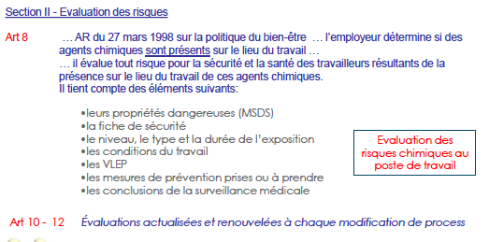
Agents chimiques dangereux

Slide 9
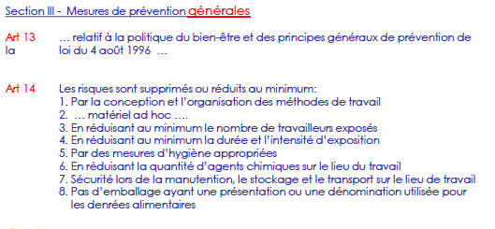
Agents chimiques dangereux

Slide 10
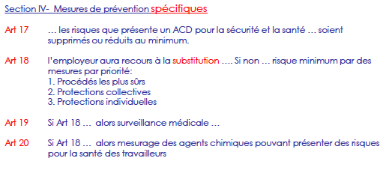
Agents chimiques dangereux

Slide 11
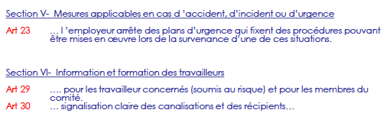
Agents chimiques dangereux

Slide 12
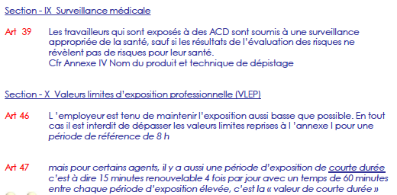
Agents chimiques dangereux

Slide 13
Agents chimiques dangereux
REACH - SGH - CPL
Nouvelle législation :
Registration Evaluation and Autorisation of CHemical
Système Général Harmonisé
Classification, Labelling and Packaging

Slide 14
Agents chimiques dangereux
REACH - SGH - CPL
Registration Evaluation and Autorisation of CHemical
Objectifs :
Augmenter la protection des êtres humains, des animaux et de l’environnement
Assurer l’innovation et la compétitivité des entreprises chimiques européennes
Moderniser le cadre législatif
Développer une politique intégrée et cohérente sur les principes de précaution et de durabilité

Slide 15
Agents chimiques dangereux
REACH - SGH - CPL
Registration Evaluation and Autorisation of CHemical
Enregistrement :
Augmenter la protection des êtres humains, des animaux et de l’environnement
Assurer l’innovation et la compétitivité des entreprises chimiques européennes
Moderniser le cadre législatif
Développer une politique intégrée et cohérente sur les principes de précaution et de durabilité

Slide 16
Agents chimiques dangereux
REACH - SGH - CPL
Système Général Harmonisé
Un ensemble de recommandations internationales définissant :
Des classes de danger des produits chimiques
Des critères harmonisés pour la classification des substances et des mélanges
Des éléments harmonisés pour la communication de ces dangers
Etiquettes
MSDS
Notes:
Le système général harmonisé ou SGH (en anglais : Globally Harmonised System of Classification and Labelling of Chemicals, GHS) est un système international d'étiquetage des matières dangereuses. Il est destiné à unifier les différents systèmes nationaux en vigueur.
CLP Classification, Labelling, Packaging, texte officiel d'application du SGH en Europe

Slide 17
Agents chimiques dangereux
REACH - SGH - CPL
Classification, Labelling and Packaging
Notes:
Le système général harmonisé ou SGH (en anglais : Globally Harmonised System of Classification and Labelling of Chemicals, GHS) est un système international d'étiquetage des matières dangereuses. Il est destiné à unifier les différents systèmes nationaux en vigueur.
CLP Classification, Labelling, Packaging, texte officiel d'application du SGH en Europe

Slide 18
















Produits dangereux: GHS - CLP
Notes:
Le système général harmonisé ou SGH (en anglais : Globally Harmonised System of Classification and Labelling of Chemicals, GHS) est un système international d'étiquetage des matières dangereuses. Il est destiné à unifier les différents systèmes nationaux en vigueur.
CLP Classification, Labelling, Packaging, texte officiel d'application du SGH en Europe

Slide 19
GHS
  16 classes de dangers physiques
  10 classes de dangers pour la santé
  2 classes de dangers pour l’environnement
  Tous avec différentes catégories de danger

Slide 20
GHS
Classes de danger physique
explosibles
aérosols inflammables
gaz comburants
gaz sous pression
liquides inflammables
matières solides inflammables
substances et mélanges autoréactifs
matières solides pyrophoriques
substances et mélanges auto-échauffants
substances et mélanges qui, au contact de l’eau, dégagent des gaz inflammables
liquides pyrophoriques
liquides comburants
matières solides comburantes
peroxydes organiques
substances ou mélanges corrosifs pour les métaux
gaz inflammables

Slide 21
GHS
Classes de danger pour la santé
toxicité aigüe
corrosion cutanée/irritation cutanée
lésions oculaires graves/irritation oculaire
sensibilisation respiratoire ou cutanée
mutagénicité sur les cellules germinales
cancérogénicité
toxicité pour la reproduction
toxicité spécifique pour certains organes cibles-exposition unique
toxicité spécifique pour certains organes cibles-exposition répétée
danger par aspiration

Slide 22
GHS
Classes de danger pour l'environnement
dangereux pour le milieu aquatique
dangereux pour la couche d’ozone

Slide 23
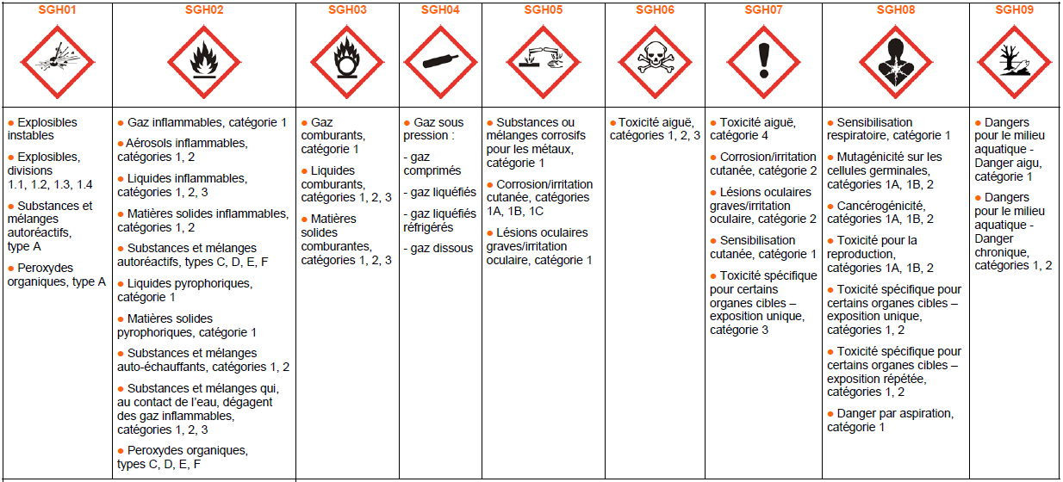

Slide 24

Mentions d’avertissement
Mentions d’avertissement
  DANGER
    Pour les catégories les plus dangereuses à l’intérieur d’une classe
  ATTENTION
    Pour les catégories moins dangereuses à l’intérieur d’une classe
  Seulement une des deux mentions présente sur l’étiquette
Notes:
Terme utilisé dans RSD/RPD Terme utilisé dans CLP
Préparations Mélanges
Dangereux (Dangerous) Dangereux (Hazardous)
Symboles Pictogrammes
Phrases de risque (Phrases R) Mentions de danger (Phrases H)
Phrases de prudence (Phrases S) Conseils de prudence (Phrases P)

Slide 25


Slide 26








Caractéristiques et pictogrammes
Dangers physiques
Gaz sous pression
Récipients contenant des gaz comprimés, fortement réfrigérés, liquides ou solubles.
Exposés à des hautes températures ils peuvent déclencher un incendie ou une explosion. Un gaz liquide peut également entraîner des brûlures froides.

Slide 27


Slide 28

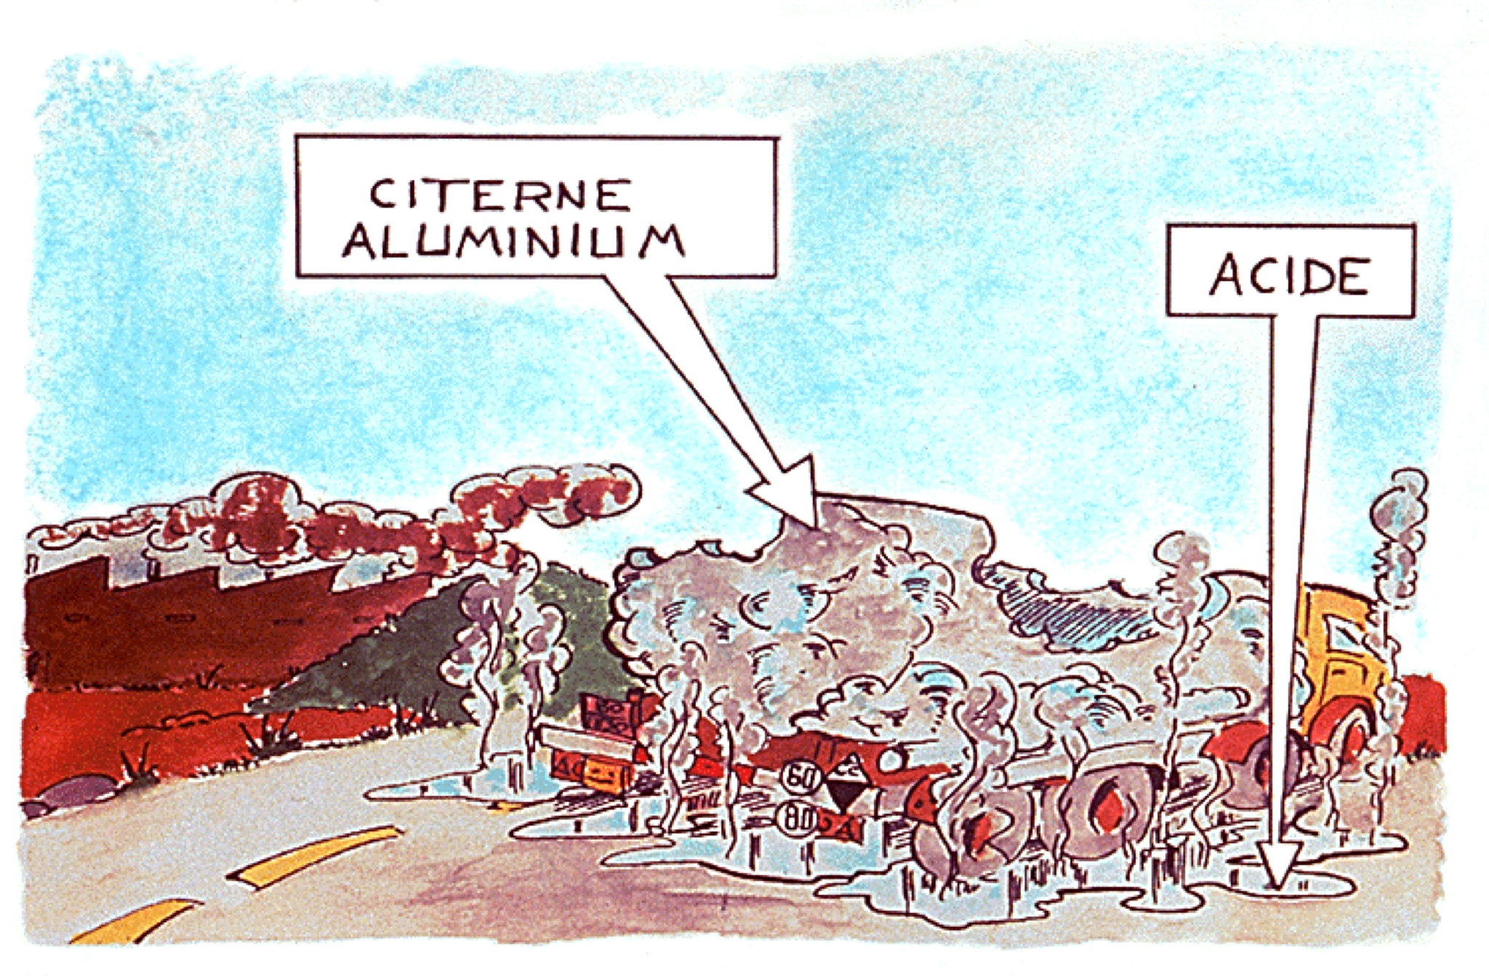

Caractéristiques et pictogrammes
Dangers physiques
Corrosif pour les métaux

Slide 29
Caractéristiques et pictogrammes
Dangers pour la santé
Corrosif pour la peau ou les yeux
Attaquent les tissus par contact et peuvent entraîner des brûlures chimiques profondes.
peau attaquée, brûlure, estomac
ex. : acide sulfurique
Brûlure intérieur du nez, brûlure des poumons
ex. : HCl

Slide 30


Slide 31
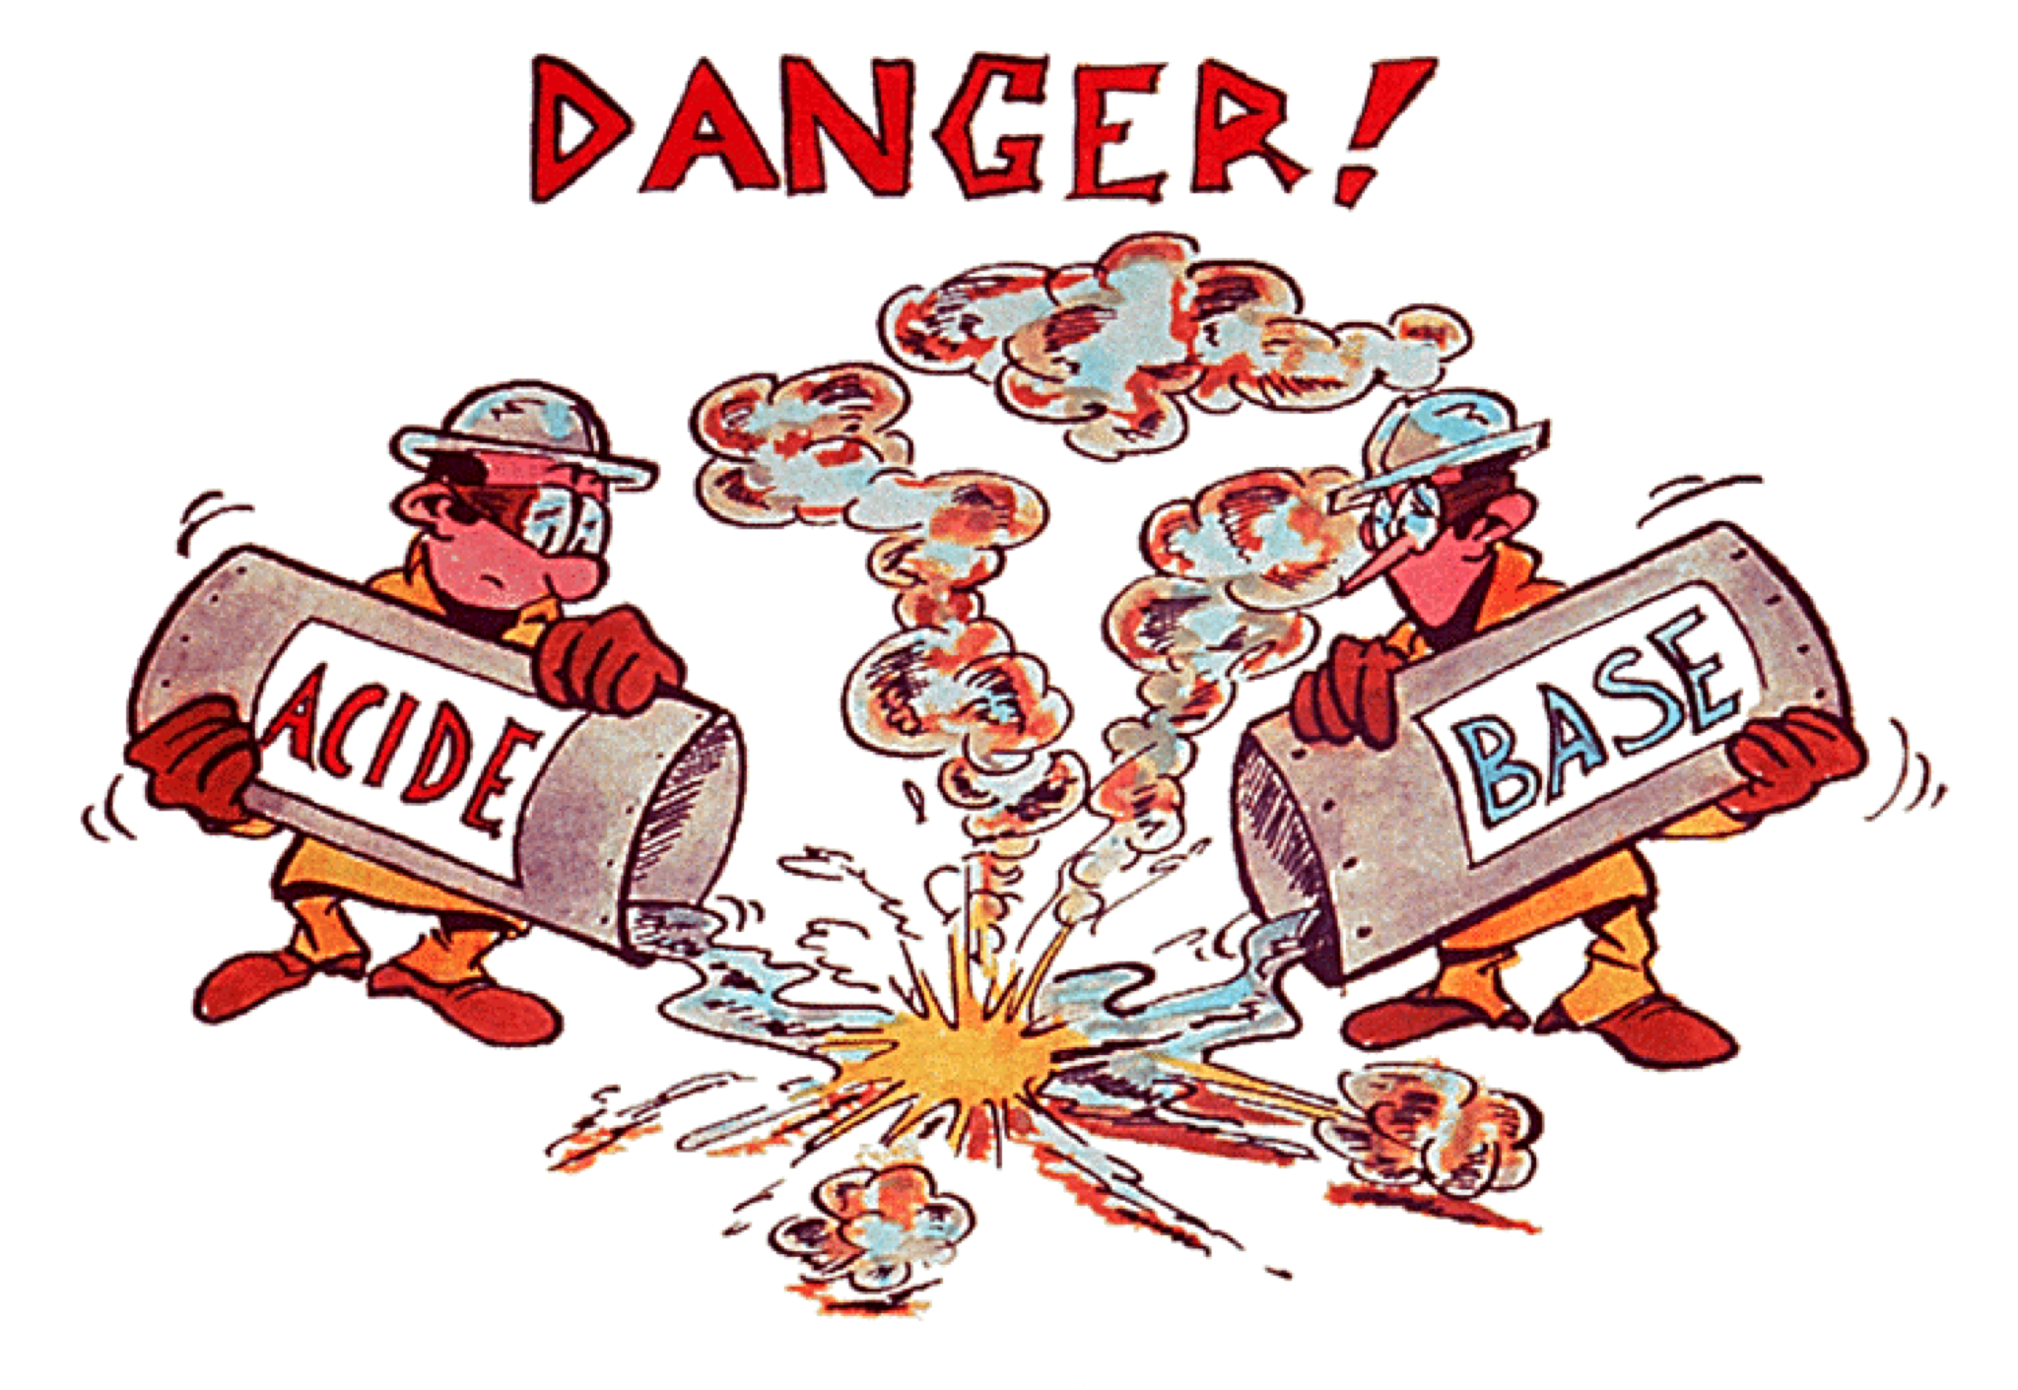


Caractéristiques et pictogrammes
Acide
sulfurique
vinaigre
L’eau pure
NaOH
0
3
7
14
acide
neutre
base
ACIDE
BASE

Slide 32

Caractéristiques et pictogrammes
Dangers pour la santé
Irritant ou nocif X_{n} / X_{i}
Par contacts directs, prolongés ou répétés avec la peau ou les muqueuses, il génère des démangeaisons, des irritations (X_{i})
et / ou
Par inhalation, ingestion, pénétration dans la peau : dangereuses pour la santé (X_{n})

Slide 33
Connaissez-vous les risques ?

Slide 34
Caractéristiques et pictogrammes
Dangers pour la santé
Danger pour la santé
Par inhalation, ingestion ou pénétration dans la peau, soupçonnée cancérigène ou dommageable pour la santé et la reproduction.

Slide 35

Caractéristiques et pictogrammes
Dangers pour l’environnement
Dangereux pour l‘environnement
A court ou à moyen terme, dangereux pour l’environnement (air, eau, fonds marins, faune et flore)

Slide 36


Slide 37
Phrases dangers et conseils de prudence
R(isk) → H(azard) phrases (danger)
  H200 – H299: danger physique
  H300 – H399: danger pour la santé
  H400 – H499: danger pour l’environnement
  Ex: H318: peut provoquer une lésion grave à l’oeil

Slide 38
Phrases dangers et conseils de prudence
S(afety) → P(recautionary) phrases (mesures de précautions)
  P100 – 101 – 102 – 103: précautions générales
  P201 – P299: mesures de préventions e.r.a. prévention
  P301 – P399: mesures de préventions e.r.a. réaction
  P401 – P499: mesures de préventions e.r.a. stockage
  P501 – P599: mesures de préventions e.r.a. élimination
  + phrases combinées
  Ex: P102: tenir hors de portée des enfants

Slide 39
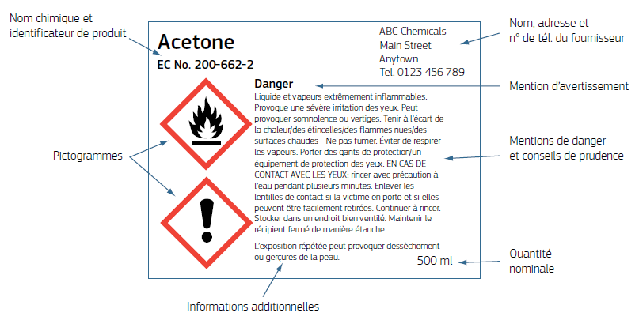

Slide 40
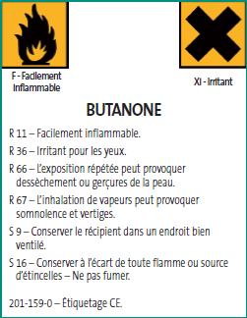
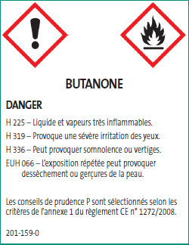
Communication sur les dangers: l’étiquette
Notes:
Méthyl Ethyl Cétone

Slide 41
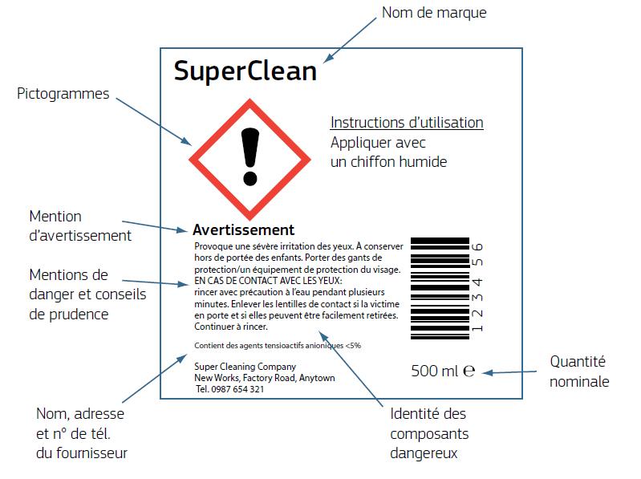

Slide 42
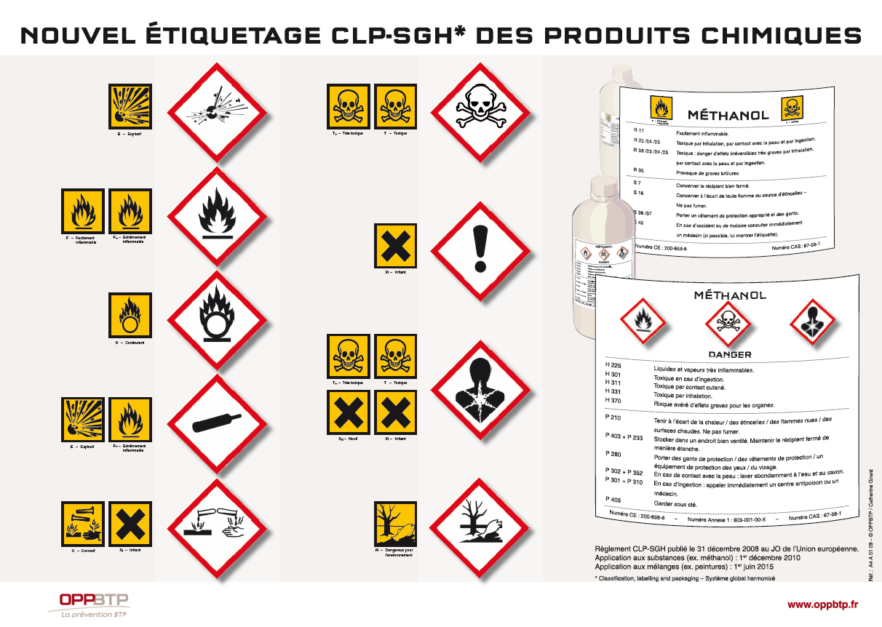

Slide 43
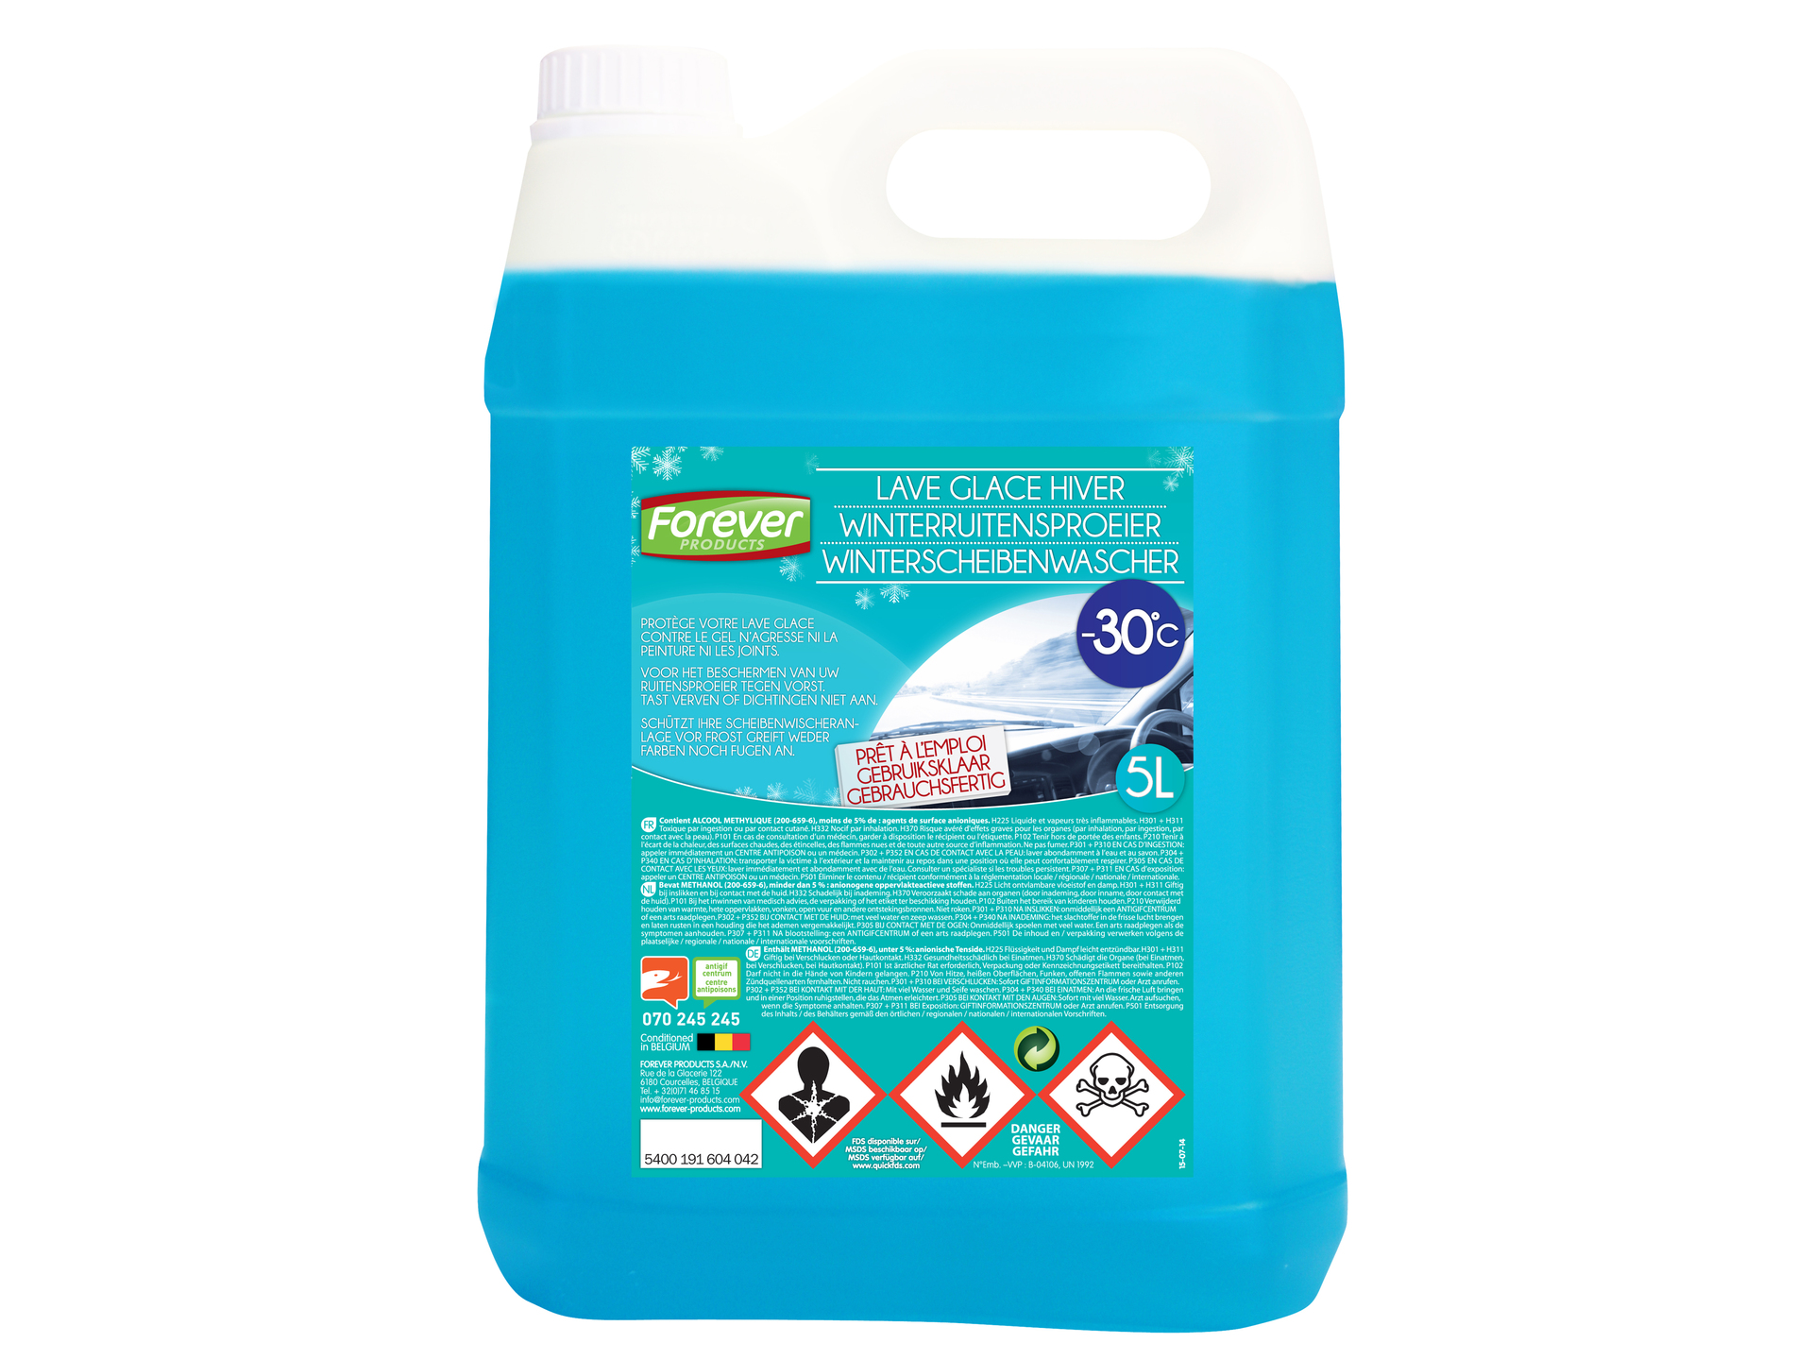

Slide 45
Communication sur les dangers: fiche de données de sécurité
Fiche de données de sécurité (MSDS)
  16 points obligatoires
  Doit être fournie à la livraison
  Doivent être présentes dans l’entreprise utilisatrice du produit

Slide 46
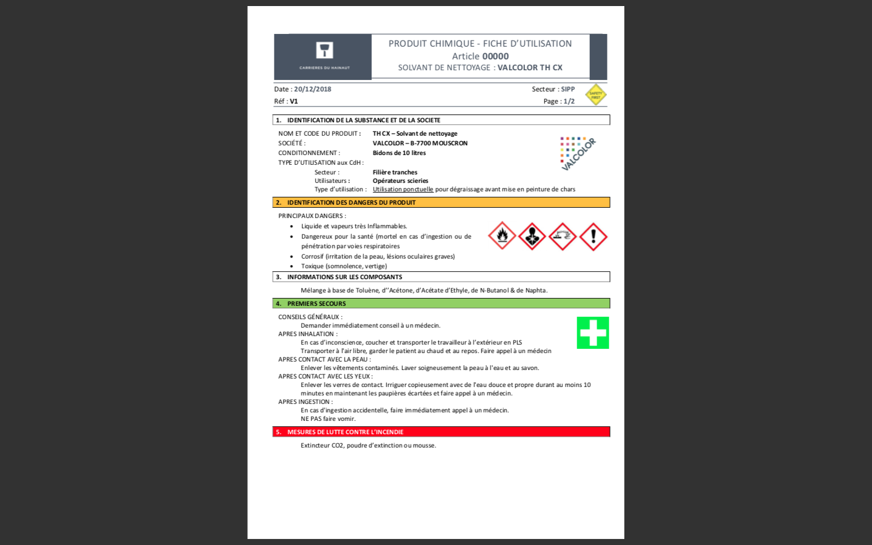

Slide 47
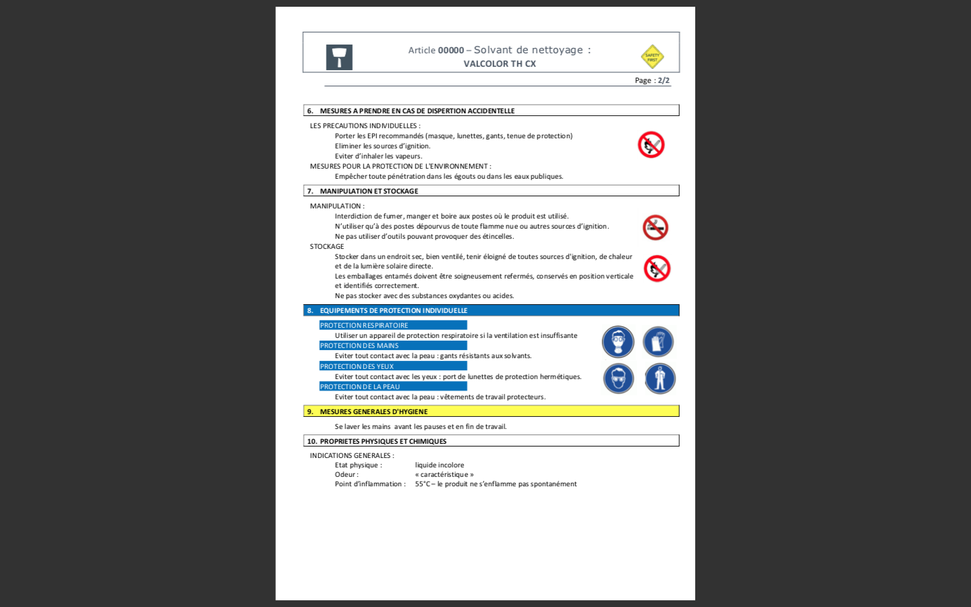

Slide 48
Je vous remercie pour votre attention

